Slide 1
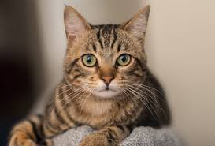
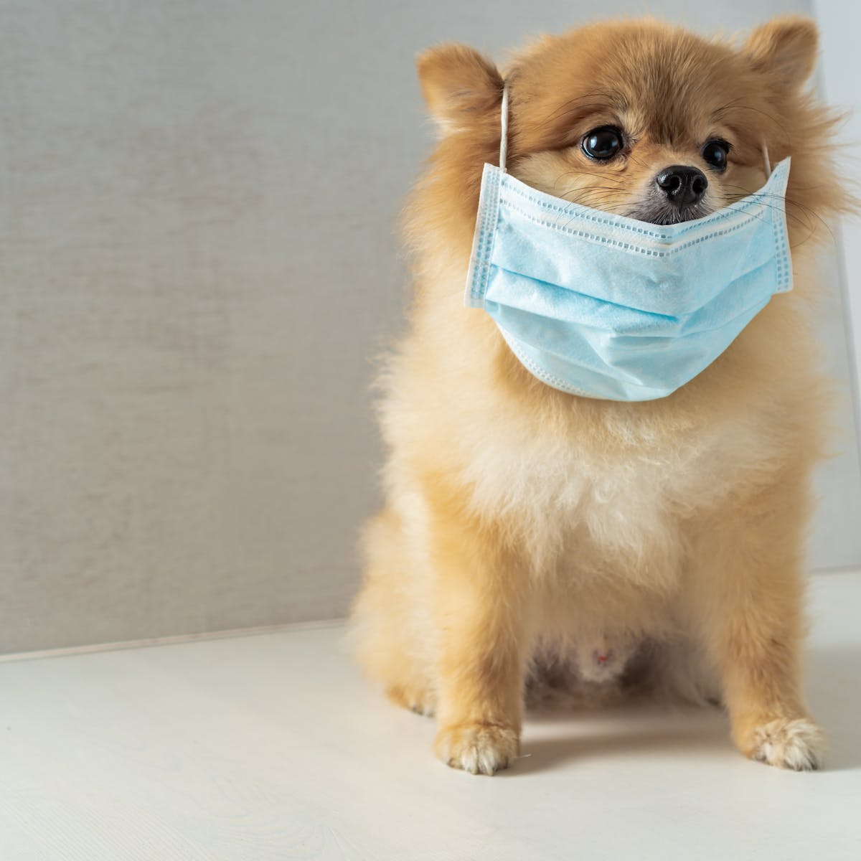
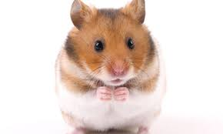
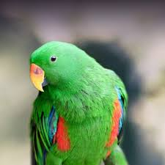
Podaljšano bivanje 1.razred
IGRICA ZA DRUŽINSKE ČLANE IZMISLIŠ SI ENO ŽIVAL IN POKAŽEŠ, KAKO SE GIBLJE. OSTALI DRUŽINSKI ČLANI MORAJO UGOTOVITI, KATERO ŽIVAL POSNEMAŠ. GIBLJEŠ SE TOLIKO ČASA, DOKLER PRVI NASPROTNIK TO NE UGOTOVI. NATO ON POSNEMA ŽIVAL, OSTALI UGOTAVLJAJO IN TAKO NAPREJ. ZMAGA TISTI, KI NAJVEČKRAT UGOTOVI PRAVO ŽIVAL. VELIKO ZABAVE

Slide 2
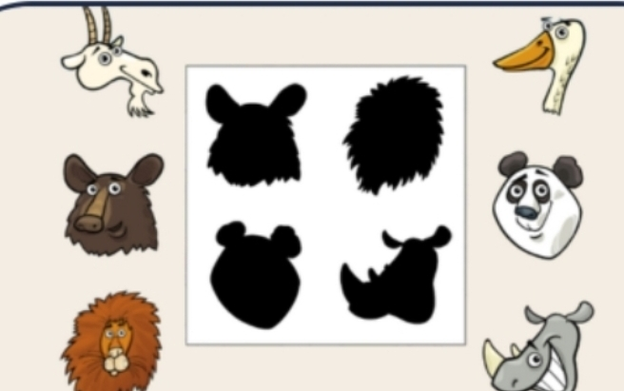
POIŠČI SENCE
ODGOVOR VČERAJŠNJE UGANKE: NA SLIKI NI NOBENE ČRNE PIKE. GRE ZA OPTIČNO PREVARO, ZATO SE TI ZDI, DA VIDIŠ ČRNE PIKE.

Slide 3
PRIPRAVI SI MALICO

Slide 4
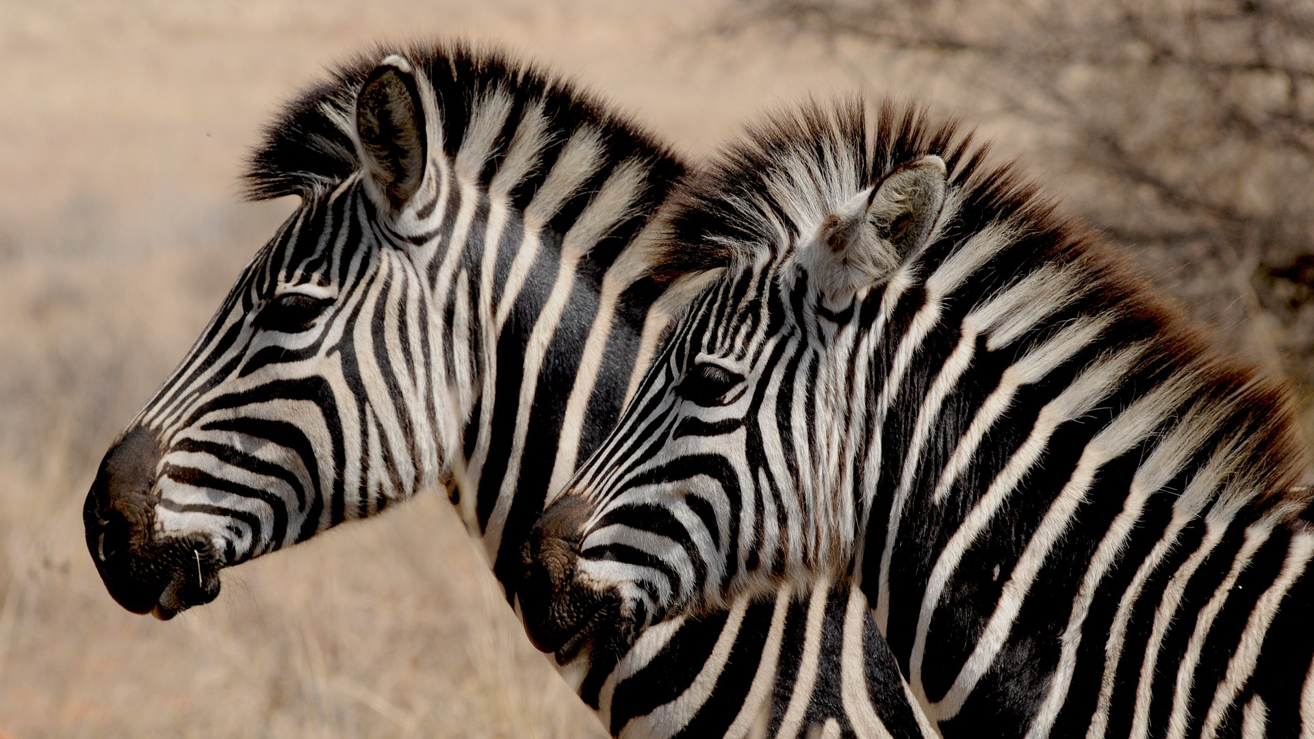
VAŽIČ
ZEBRI STA OPAZOVALI SLONA, KI JE PIL VODO, IN ENA JE REKLA:
POGLEJ TEGA VAŽIČA! VEDNO PIJE S SLAMICO!

